Slide 1
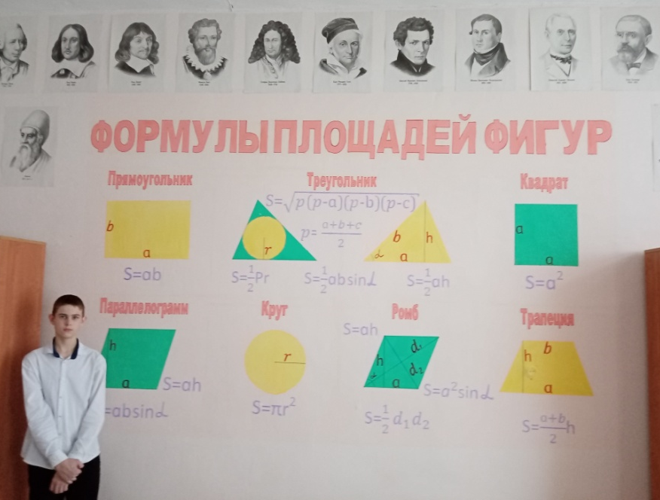
Муниципальное бюджетное общеобразовательное учреждение
средняя общеобразовательная школа с.Киселёвка
Проектная работа
«Предметно-развивающая зона
кабинета математики
«Геометрические фигуры и формулы их площадей»
Руководитель проекта:
Ойдуп Е.Б., учитель математики
Автор проекта:
Швец Кирилл, ученик 9 класса
с. Киселевка
2020-2021 учебный год

Slide 2
Цель: создание дополнительной платформы для отработки и запоминания формул площадей плоских геометрических фигур в виде предметно-развивающей зоны кабинета математики
Задачи:
-провести анализ типов геометрических задач на ОГЭ на расчет площадей геометрических фигур;
- изучить требования к предметно-развивающим зонам;
- разработать эскиз зоны, содержащий изображение фигур и формулы площадей;
- оформить зону кабинета математики «Геометрические фигуры и формулы их площадей»
Объект – Предметно-развивающая зона кабинета математики
Предмет – Предметно-развивающая зона с изображением геометрических фигур и формул их площадей

Slide 3
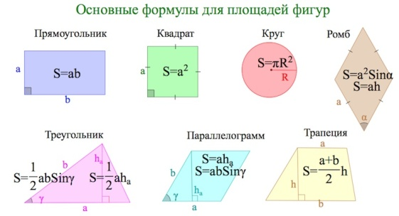
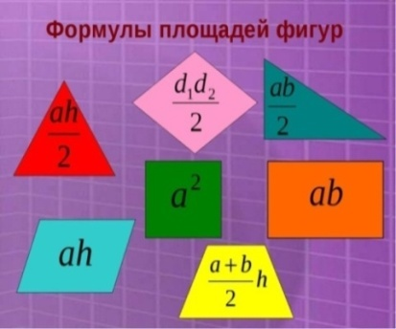
Анализ готовых эскизов из Интернета
Плюсы:
-полное название эскиза;
-оптимальные размеры фигур и формул; обозначены необходимые элементы фигур.
Минусы:
-запись формул на фигурах затрудняет видеть элементы этих фигур.
Плюсы:
-содержит много информации о площадях и свойствах плоских фигур.
Минусы:
-для оформления стены записи слишком громоздкие.
Плюсы:
- яркая цветовая гамма;
- крупные фигуры
- крупные формулы.
Минусы:
-нет обозначений сторон
-не понятно для какой величины формулы
(не написано «S»);
-не указаны названия фигур
Плюсы:
-даны названия фигур;
-записаны формулы;
-размеры оптимальны.
Минусы:
-название краткое;
-не соблюдаются правила оформления записей

Slide 4
Эскиз

Slide 5
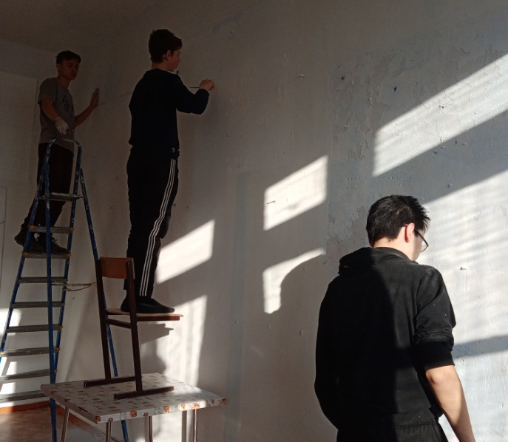
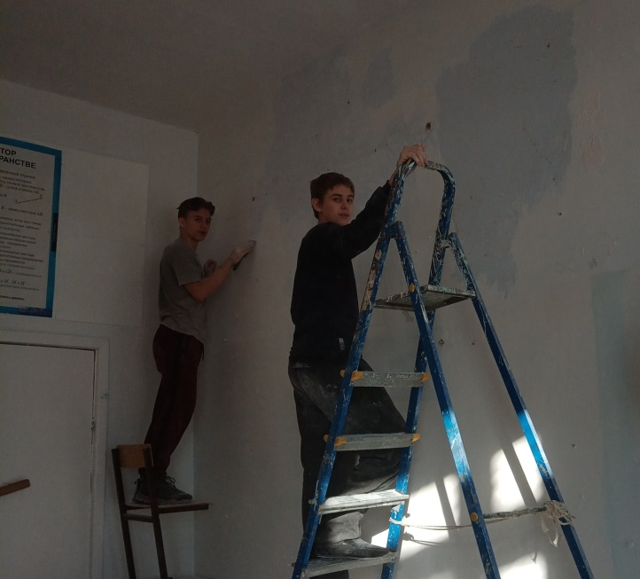
Очистка стены

Slide 6
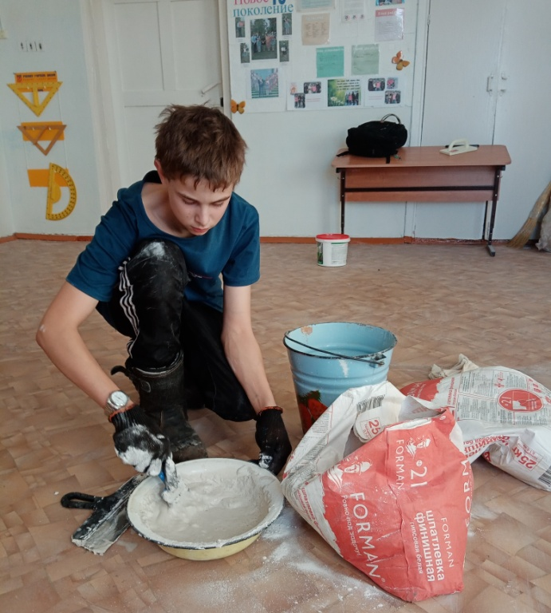
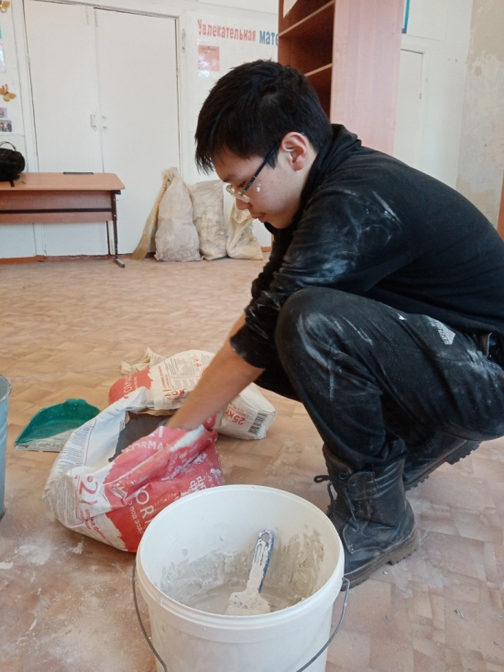
Шпаклевка стены

Slide 7
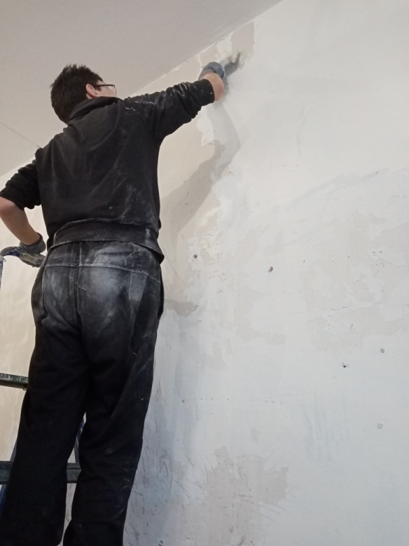
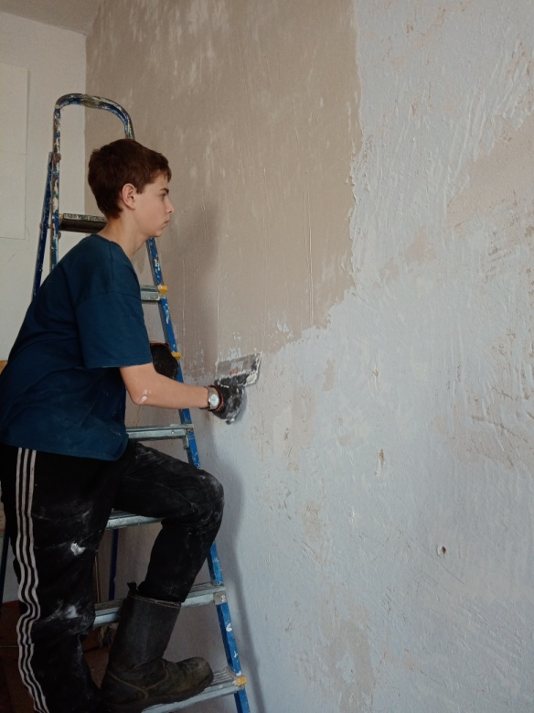
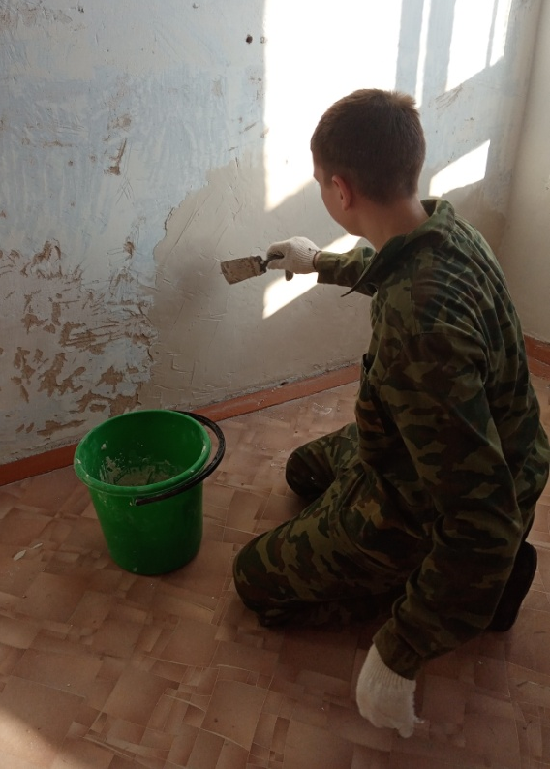
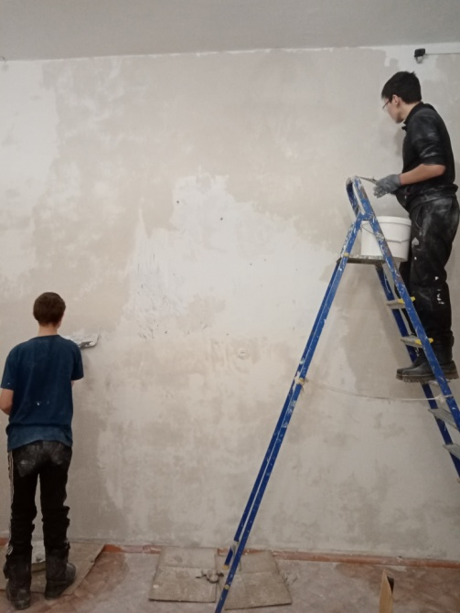
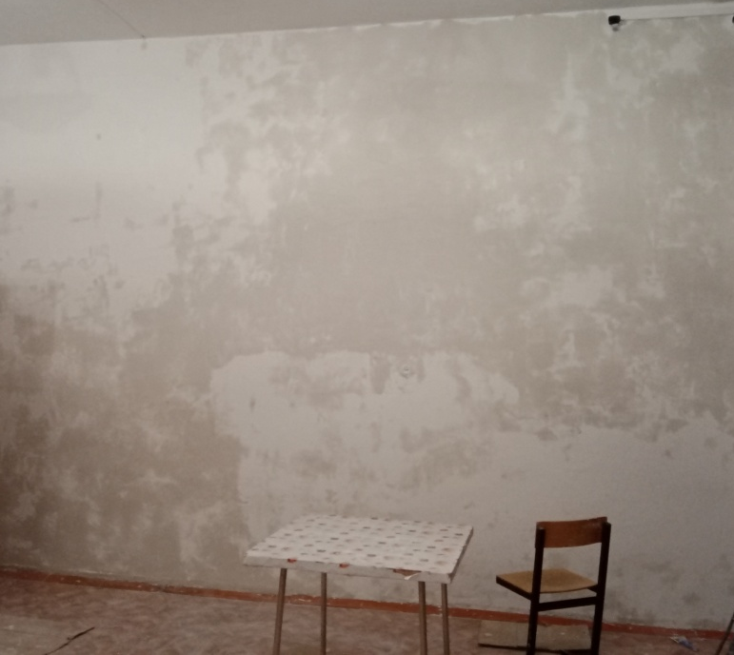

Slide 8
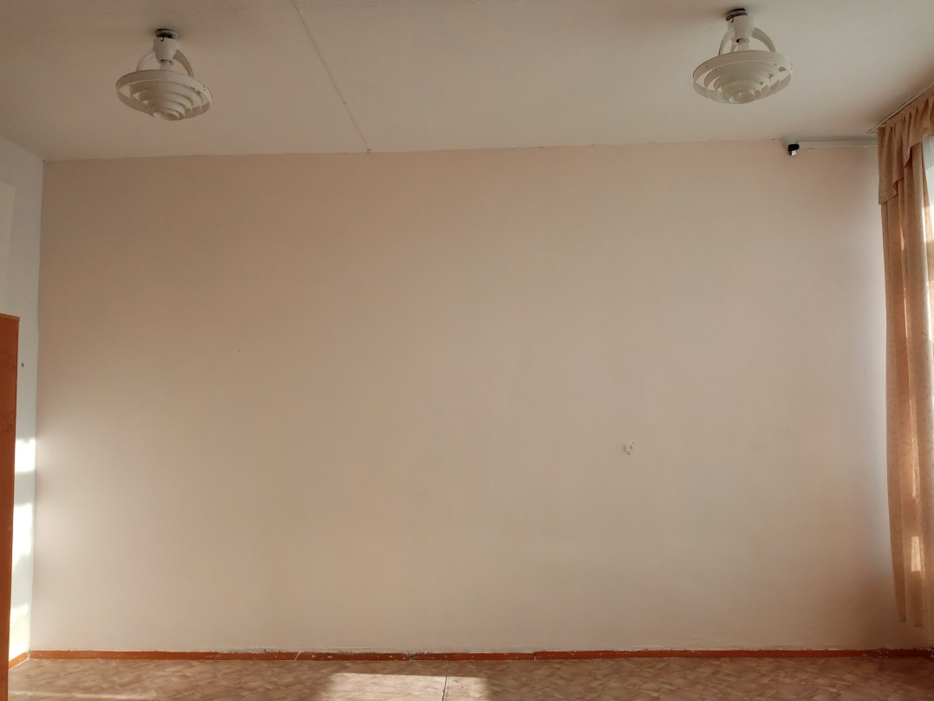
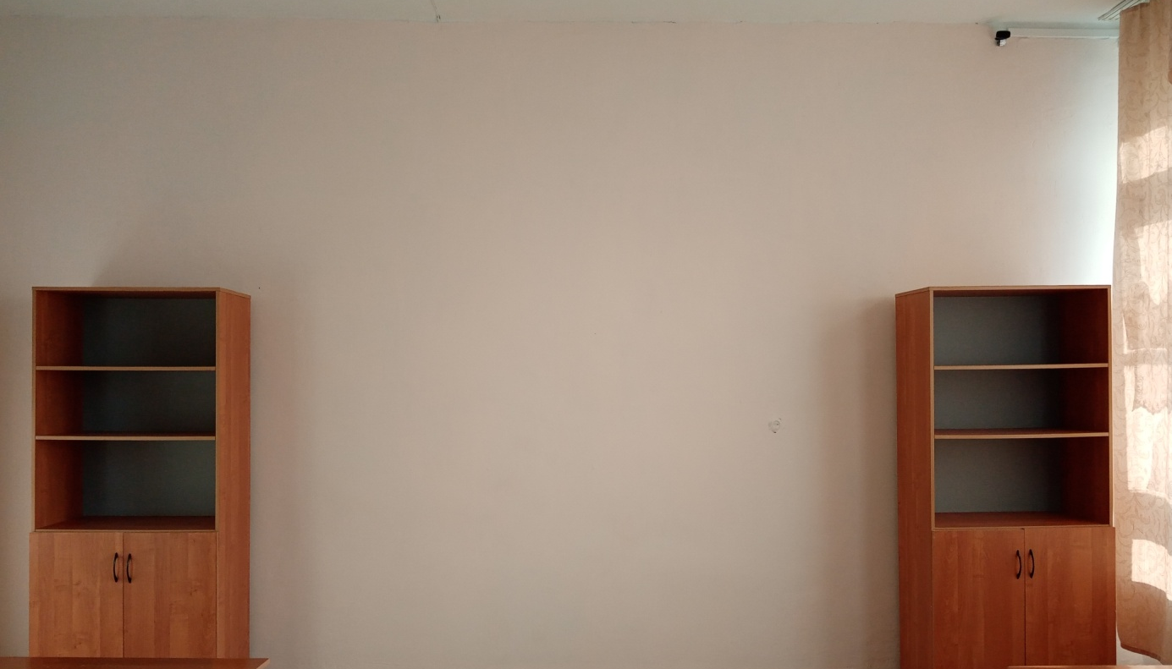
Покраска стены

Slide 9
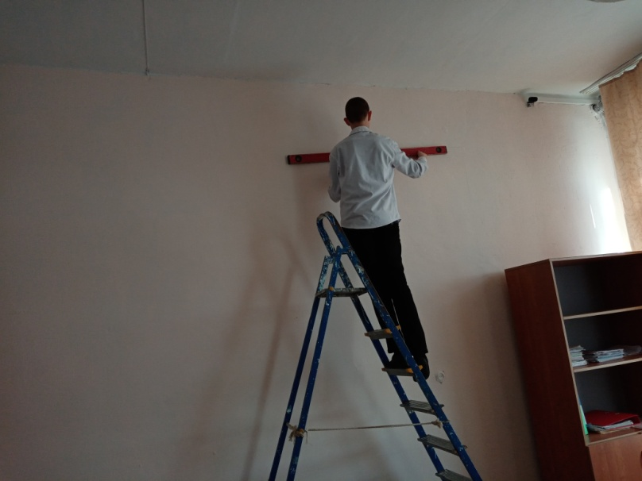
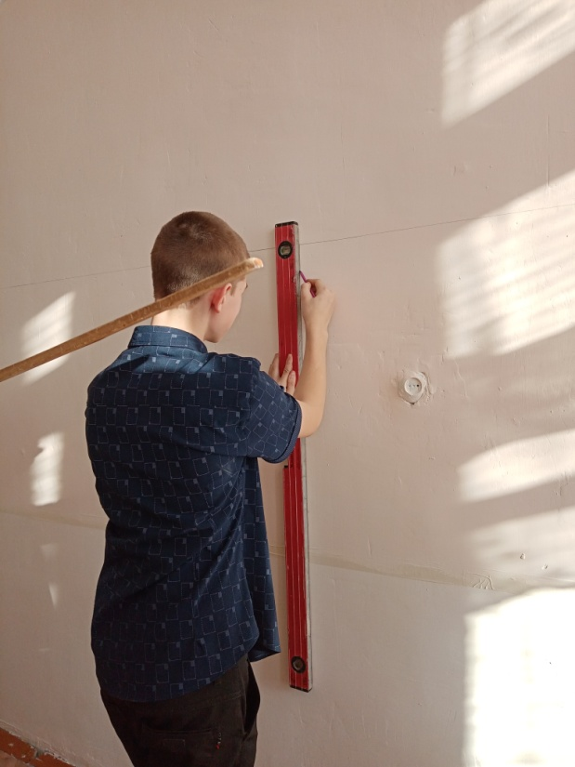
Разметка под фигуры

Slide 10
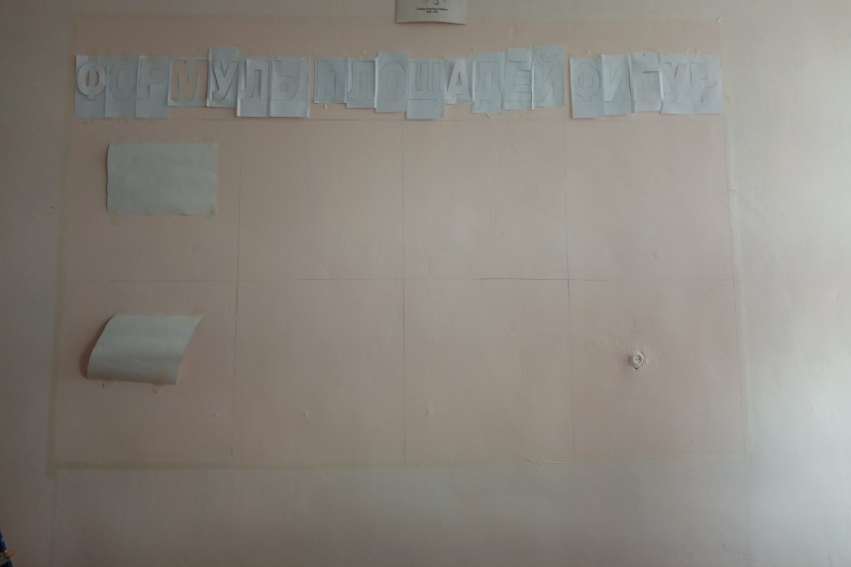
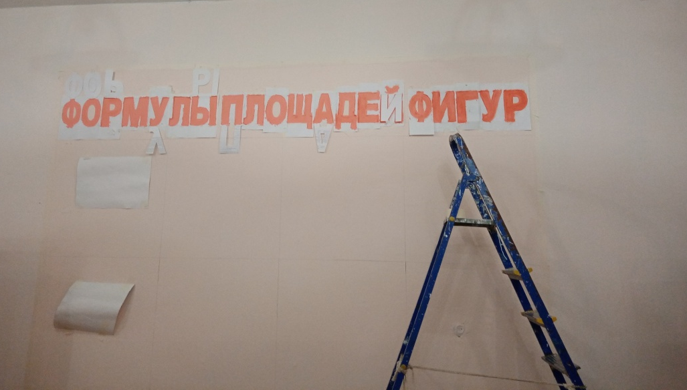
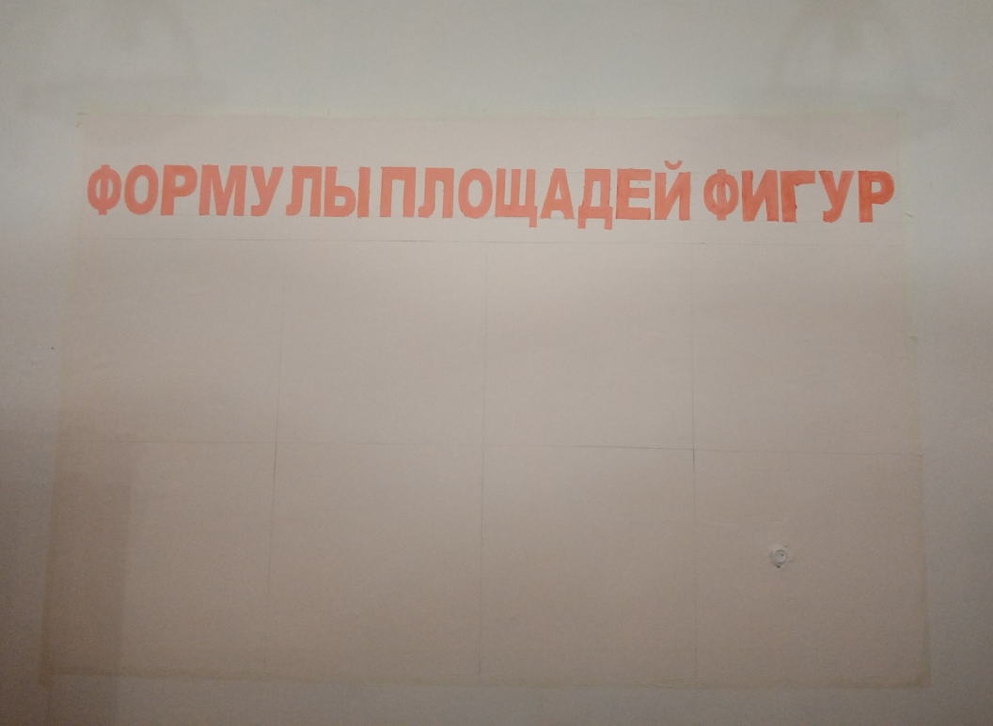

Slide 11
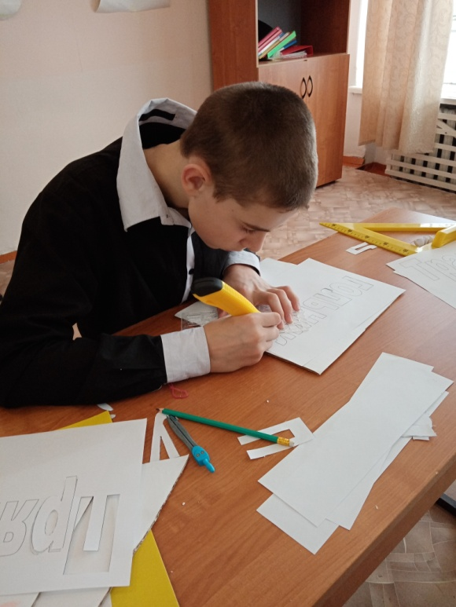
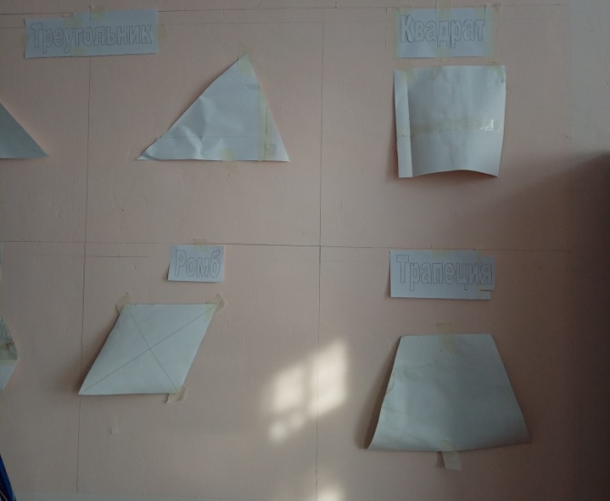
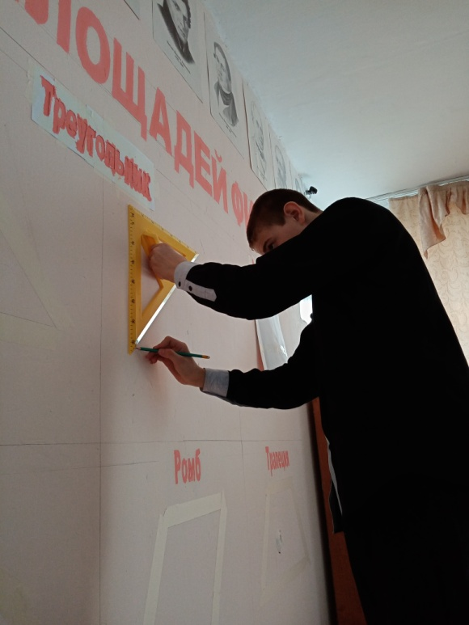
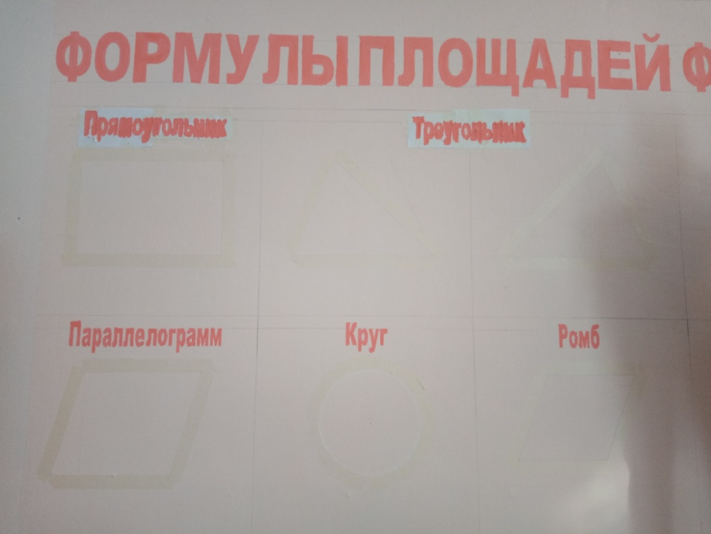

Slide 12
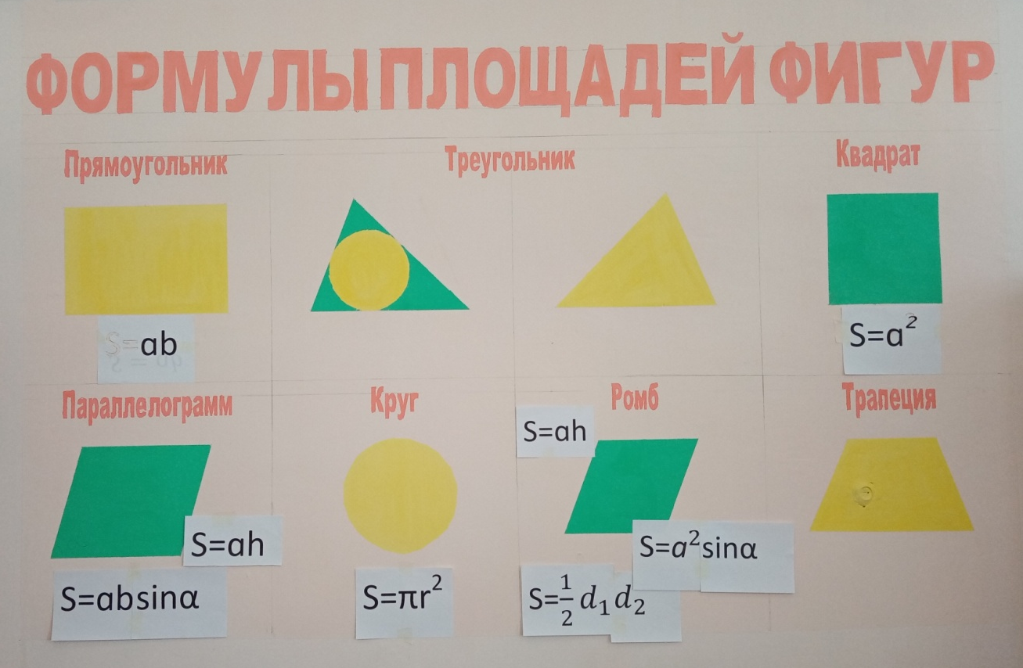

Slide 13
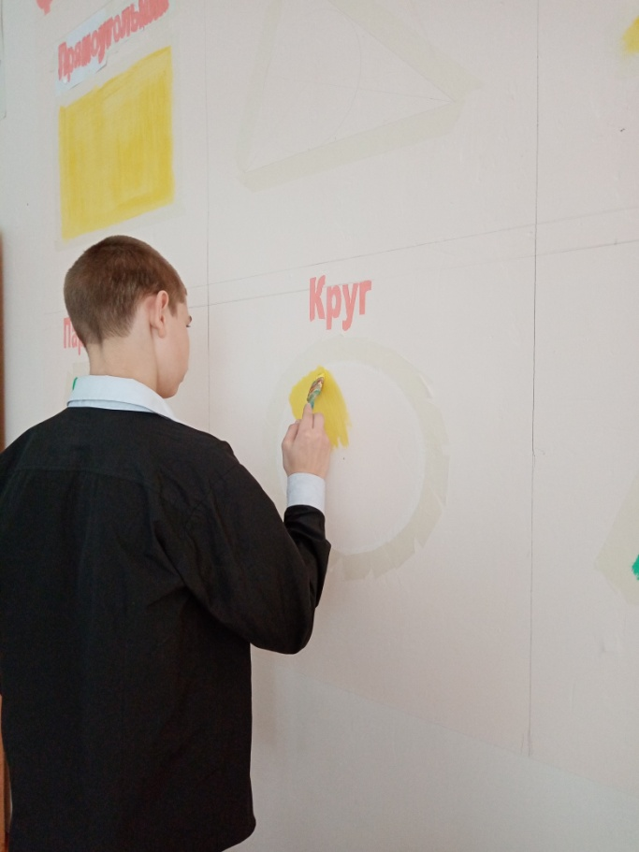
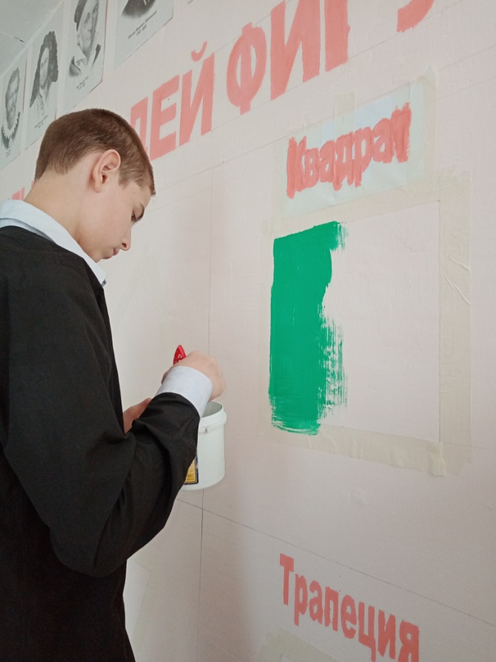

Slide 15
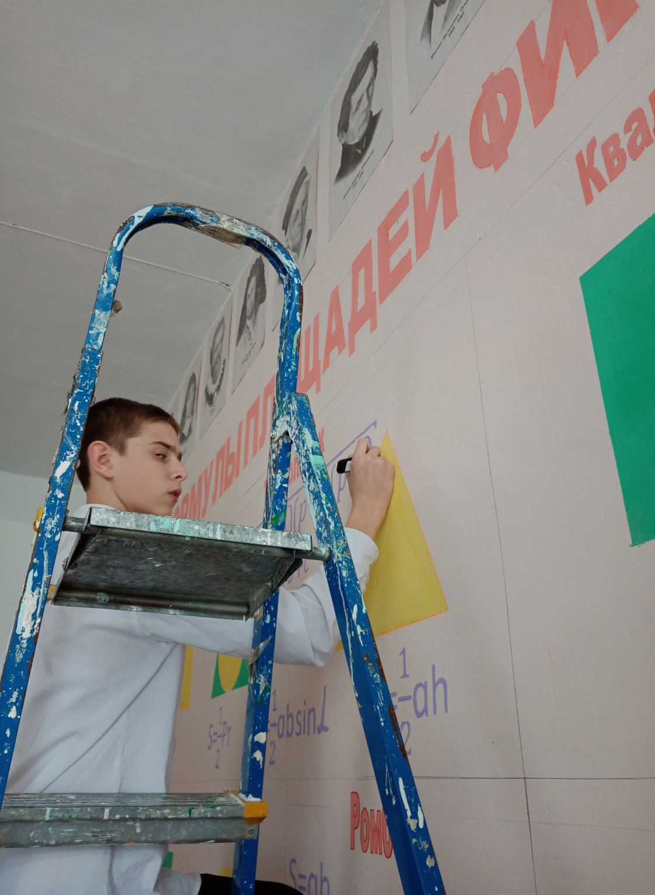
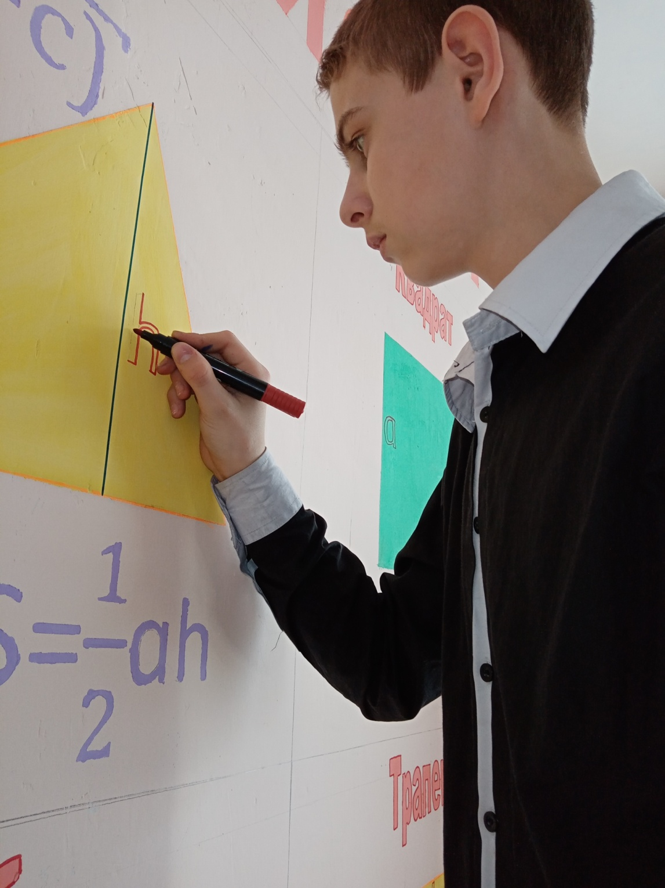

Slide 16
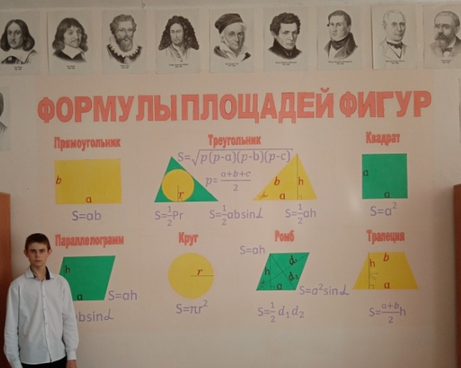

Slide 17
Экономический расчет
№ | Материал | Кол-во | Стоимость за 1 шт | Общая стоимость
1 | Шпаклевка финишная | 1 (25 кг) | 850 | 850
2 | Краска водно-дисперсионная | 1 (7 л) | 800 | 800
3 | Колер | остатки |  | -
4 | Малярный скотч | 2 | 175 | 350
5 | Двусторонний скотч | 1 | 350 | 350
6 | Кисточка малярная | б/у |  | -
7 | Кисточка художественная | б/у |  | -
8 | Бумага для трафарета | 50 шт | 0,46 | 23
9 | Маркеры | 4 | 50 | 200
 | Итого: |  |  | 2573 р

Slide 18
Для создания предметно-развивающей зоны:
- провели анализ типов геометрических задач на ОГЭ на расчет площадей геометрических фигур;
- изучили требования к предметно-развивающим зонам;
- разработали эскиз зоны, содержащий изображение фигур и формулы площадей;
- оформили зону кабинета математики «Формулы площадей фигур».
При оформлении предметной зоны возникли трудности: небогатый ассортимент материала, необходимый для оформления зоны, нет доступа к разнообразию из-за труднодоступности нашего поселения. К сожалению, стенд будет сложно обновить.
На уроках геометрии и дополнительных занятиях стена служит справочным материалом , способствует лучшему запоминанию формул

Slide 19
Спасибо
за внимание!

